Slide 1










Term Project
2024. 06. 27
JAVA 활용
You Can
Be Rich
2301110326
나예은

Slide 2














Term Project
목차
CONTENTS
목차
제작 계기
준비 작업
기능 설명
시현
추후 추가하고 싶은 기능
Q&A
01
02
03
04
05
06

Slide 3







Term Project
01. 제작 계기
CHAPTER 1
제작 계기
이 애플리케이션은
복권에 대한 호기심으로
시작하였습니다.
서울살이
돈
복권
관심

Slide 4











Term Project
02. 준비 작업
CHAPTER 2
준비 작업
꽝
필요한 이미지 제작
기능
유머
보다 심플한 디자인을 추구하였기에
복권 볼을 직접 디자인하며
제작하였습니다.
복권 볼을 뽑는 기능, 뽑은 복권 볼을
저장하는 기능, 마지막으로 복권볼을
편집하는 기능을 추가하였습니다.
약간의 유머 및 사전고지 사항으로
앱을 시작하기 전, 문구를
추가하였습니다.

Slide 5



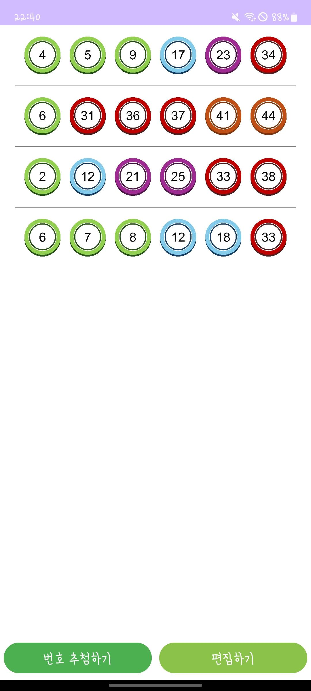
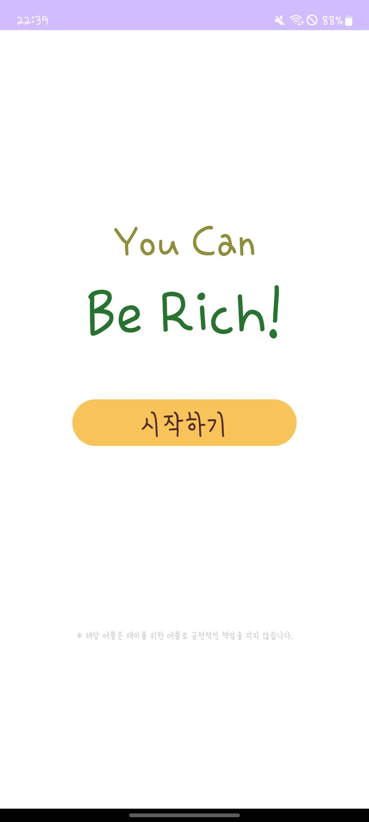




Term Project
03. 기능 설명
CHAPTER 3
기능 설명
메인
데이터를 리스트로 보여주기
데이터 추가
데이터 수정 (삭제)

Slide 6
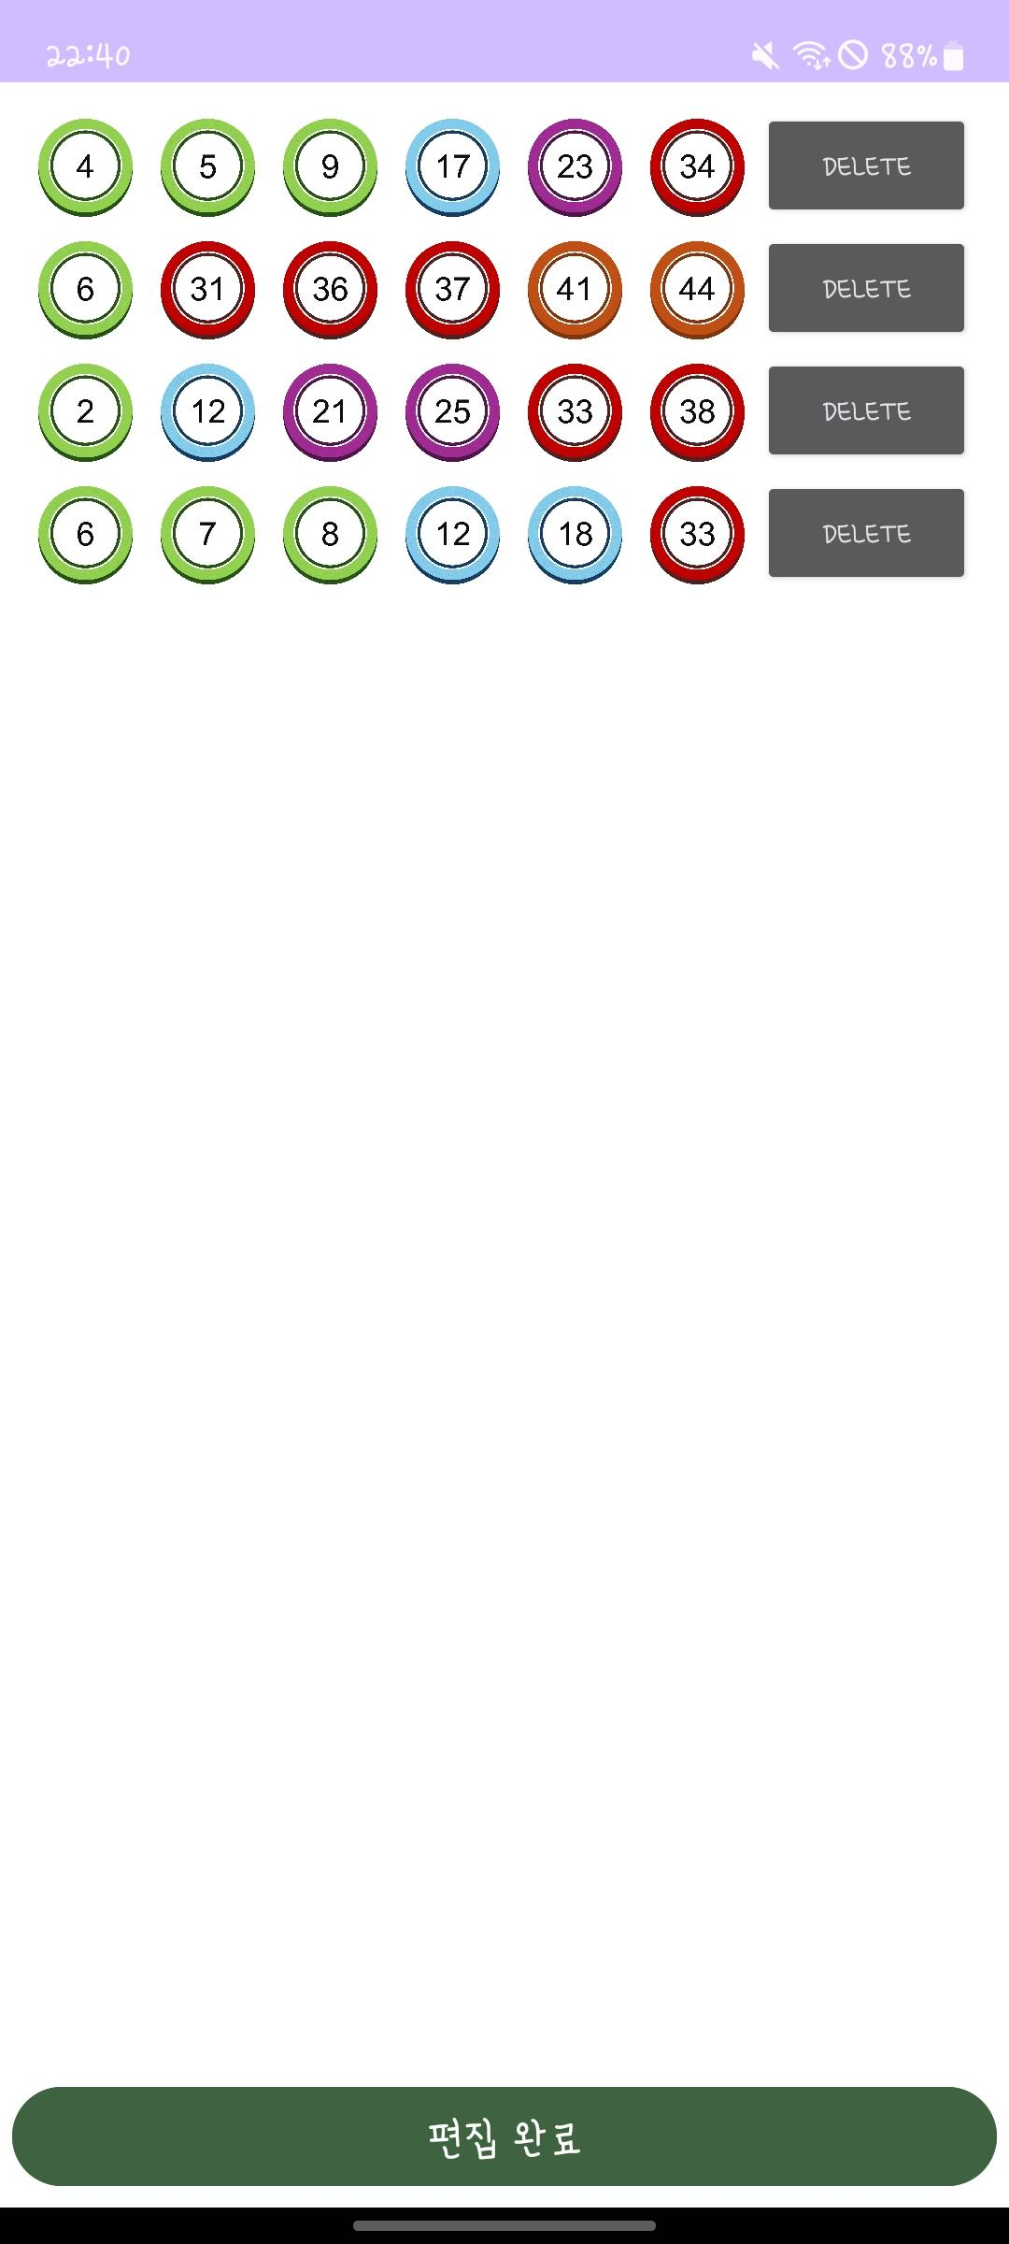

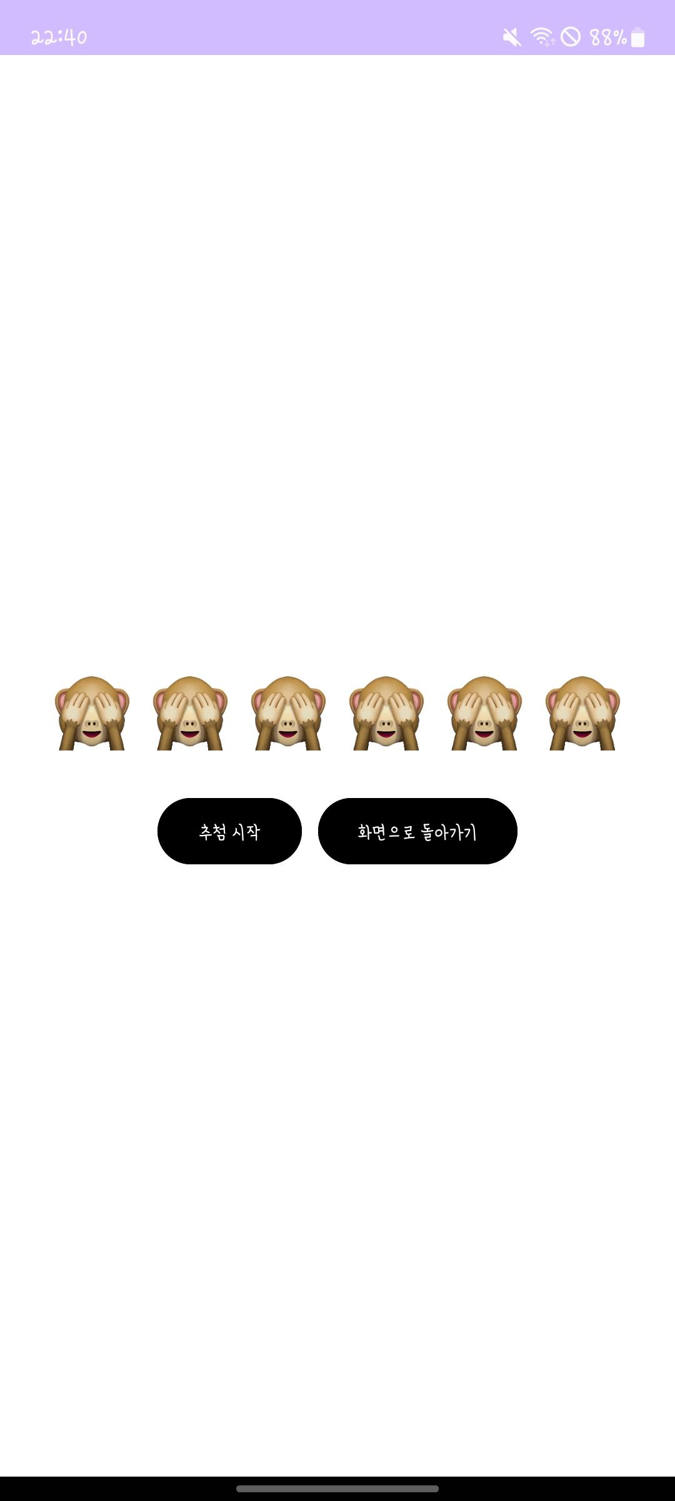

Term Project
03. 기능 설명
CHAPTER 3
기능 설명
서브
랜덤 번호 뽑기
저장 시 데이터 베이스 저장
데이터 수정 (삭제)
삭제 선택 시 데이터 삭제 및 저장

Slide 7

Term Project
04. 시현
CHAPTER 4
시현

Slide 8



Term Project
05. 추후 추가하고 싶은 기능
CHAPTER 5
추후 추가하고 싶은 기능
※ 잦은 복권 구매 및 도박은 일상생활의 지장을 줄 수 있습니다.
1. API를 사용하여 일주일 마다의 복권 당첨번호를 불러오기
2. 가지고 있는 번호 중 당첨번호와 맞다면 확인하고 당첨 여부 보여주기
3. 번호를 직접 입력해서 저장하기
4. 편집에서 삭제 뿐만 아니라 데이터를 부분적으로 수정할 수 있게 하기

Slide 9





Term Project
06. Q&A
CHAPTER 6
Q&A

Slide 10




Term Project
2024. 06. 27
복 권 당 첨 기 원
Thank you!
You can be rich!
한국폴리텍1대학 서울정수캠퍼스 인공지능소프트웨어학과 | 2301110326 나예은

